Slide 1
Dense Passage Retrieval for Open-Domain Question Answering
ColBERT: Efficient and Effective Passage
Search via Contextualized Late Interaction over BERT
Apresentação dos artigos
Leonardo Augusto da Silva Pacheco

Slide 2
Conceito importante - Open domain Question Aswering
Open-domain question answering (QA) (Voorhees, 1999) é a tarefa de responder a perguntas factuais usando uma grande coleção de documentos.
Pode ser atendida por um framework de 2 estágios:
Retriever: seleciona um subconjunto de documentos que podem responder à questão
Reader: examina os documentos selecionados e identifica a resposta correta

Slide 3
Conceito importante - Retriever - Implementações
Usual: busca esparsa: (Robertson e Zaragoza, 2009)
busca por termos chaves em um índice invertido
que representa questões e documentos em vetores esparsos de alta dimensão
cujos valores são pesos usados em fórmulas TF-IDF ou BM25
empregadas para rankear documentos
documentos com melhores rankings são retornados
Alternativa: busca densa
codificação densa e semântica é complementar a representações densas
valores em vetores densos podem ser aprendidos, com flexibilidade por tarefa
pode suplantar BM25
Desvantagens:
Custo computacional
ausência de fine-tuning leva a representações sub-ótimas
Proposta: Dense Passage Retriever (DPR)

Slide 4
Conceito importante - DPR
Arquitetura dual-encoder sobre o BERT
Entradas: encoder1 ⇒ questão; encoder2 ⇒ resposta possível.
Saída: embedding na posição [CLS], de 768 dimensões
Função objetivo: maximizar produtos internos dos vetores de saída
Desvantagens:
Custo computacional
ausência de fine-tuning leva a representações sub-ótimas
Proposta: Dense Passage Retriever (DPR)

Slide 5
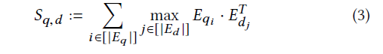
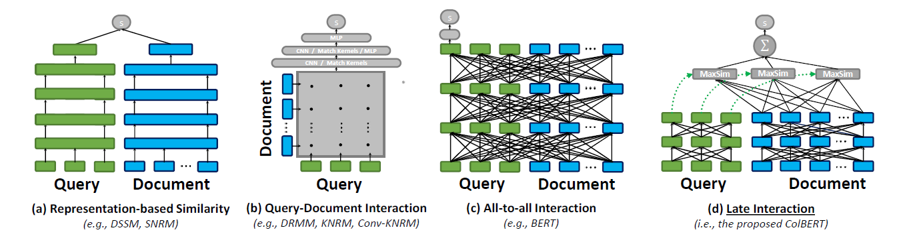
Conceito importante - ColBERT
E_{q} := Normalize( CNN( BERT(“[Q]q₀q₁…q_{l} ##...#”) ) ) (1)
E_{d} := Filter( Normalize( CNN( BERT([D]d₀d₁…d_{n}”) ) ) ) (2)
Late Interaction:

Slide 6
Contribuições do artigo - DPR
O finetuning dos encoders para questões e passagens com a configuração adequada sobre pares existentes de questão-passagem é suficiente para superar o desempenho do BM25.
Acurácia top-5: 65,3% x 42,9% BM25
No contexto de QA para domínio aberto, uma maior precisão do retriever implica em mais acurácia do conjunto retriever-reader.
Acurácia: 41,5% x 33,2% BM25 (Natural Questions)
Resultados comparáveis ou melhores que outros sistemas mais complicados

Slide 7
Contribuições do artigo - ColBERT
Late interaction: mecanismo eficiente e efetivo de rankeamento neural por meio de similaridade vetorial entre questão e documento
Modelo ColBERT: encoders BERT para questão e documento contendo o paradigma de late interaction
Mostra o uso do ColBERT tanto como reranker como buscador denso
Avaliação sobre os datasets MS MARCO e TREC CAR

Slide 8
Contribuições do artigo - ColBERT
Late interaction: mecanismo eficiente e efetivo de rankeamento neural por meio de similaridade vetorial entre questão e documento
Modelo ColBERT: encoders BERT para questão e documento contendo o paradigma de late interaction
Mostra o uso do ColBERT tanto como reranker como buscador denso
Avaliação sobre os datasets MS MARCO e TREC CAR

Slide 9
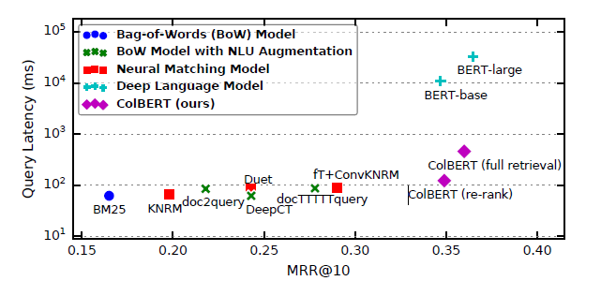
Efetividade MRR@10 x Latência média (log) - MSMARCO

Slide 10
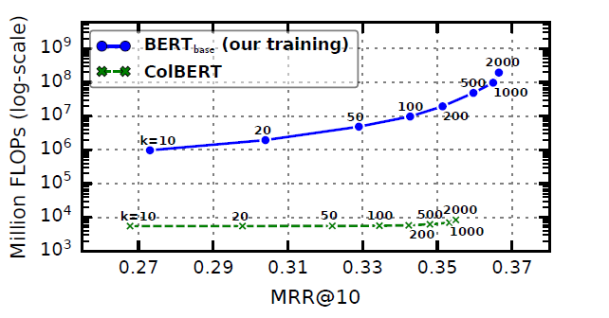
Efetividade MRR@10 x M-FLOPs (log) - MSMARCO - Rerank

Slide 11
Resultados interessantes
Desempenho pior que BM25 no dataset SQuad 1.1.
Conjecturas:
sobreposição de termos entre passagens e questões, em função dos anotadores terem formulado as questões após virem a passagem
distribuição dos exemplos de treino extremamente enviesada (Lee et al. 2019) pois dados foram coletados de apenas pouco mais de 500 artigos da Wikipedia

